Slide 1
Tic Tac Toe
102502524
資工3A 劉文誠

Slide 2
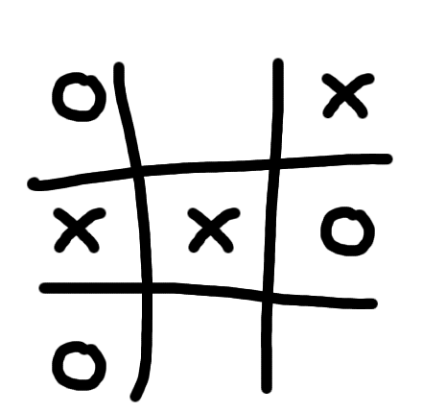
Project－Tic Tac Toe
Know as “井字遊戲”
兩人本機對戰

Slide 3
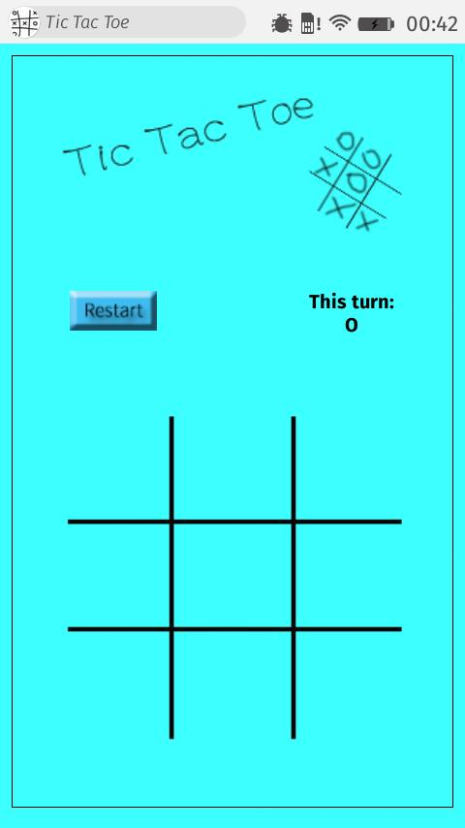
程式架構

Slide 4
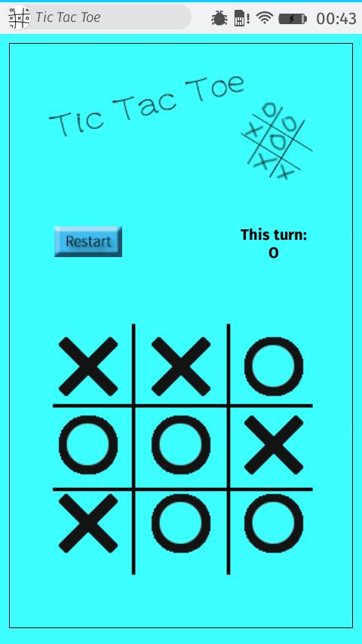
程式架構

Slide 5
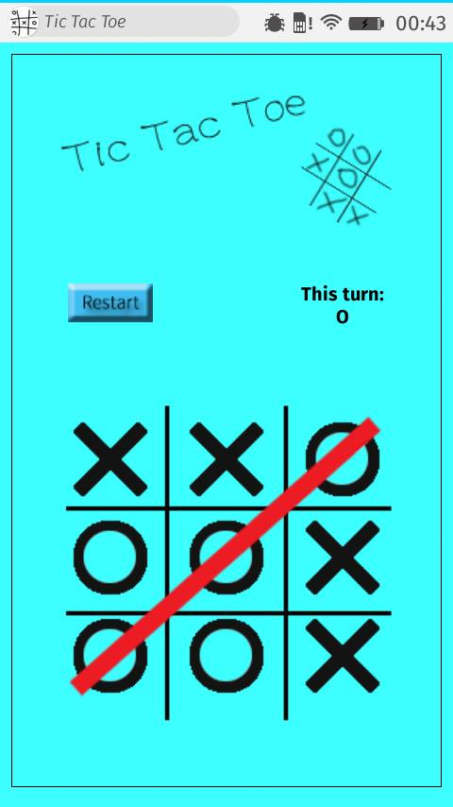
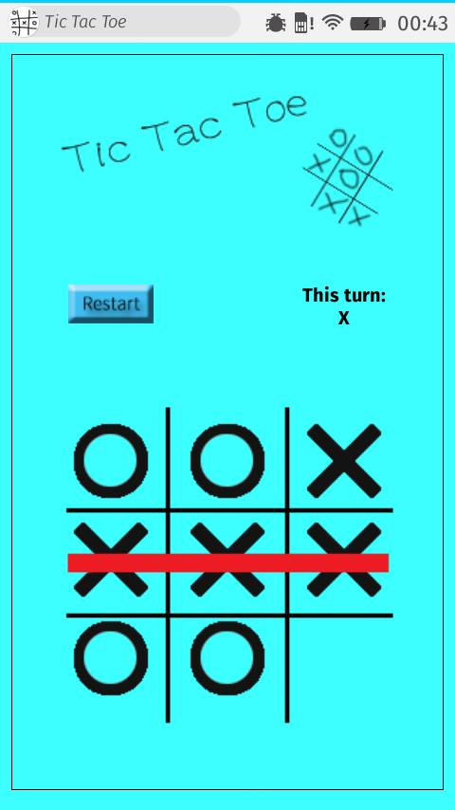
程式架構

Slide 6
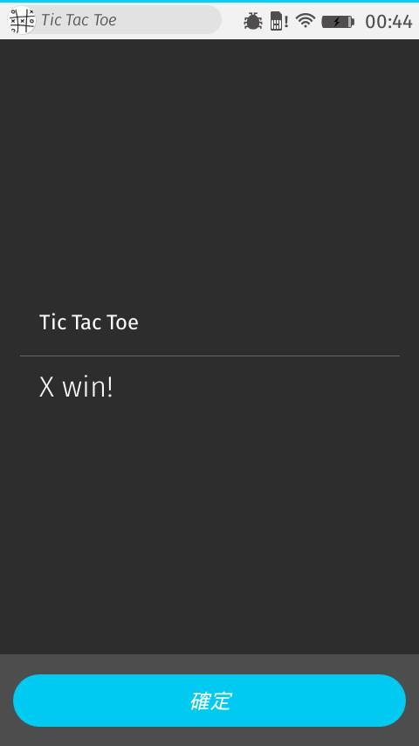

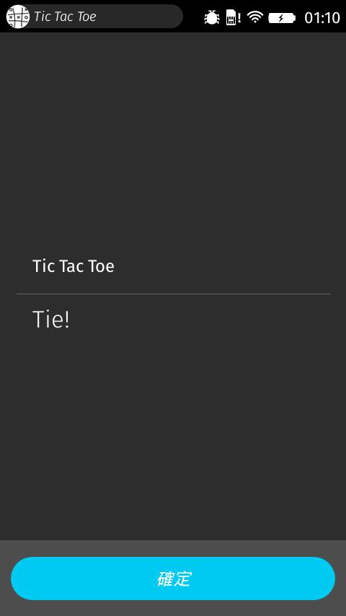
程式架構

Slide 7

DEMO影片

